Slide 1
Chapter06. partitioning
파티셔닝의 목적
키-값 데이터 파티셔닝
파티션 재균형화
요청 라우팅

Slide 2
파티셔닝의 목적
파티셔닝의 목적은
핫스팟(불균형적으로 높은 부하를 받는 노드)이 생기지 않게 하고
데이터와 질의 부하를 여러 장비에 균일하게 분배 하는 것
입니다.
참고자료

Slide 3
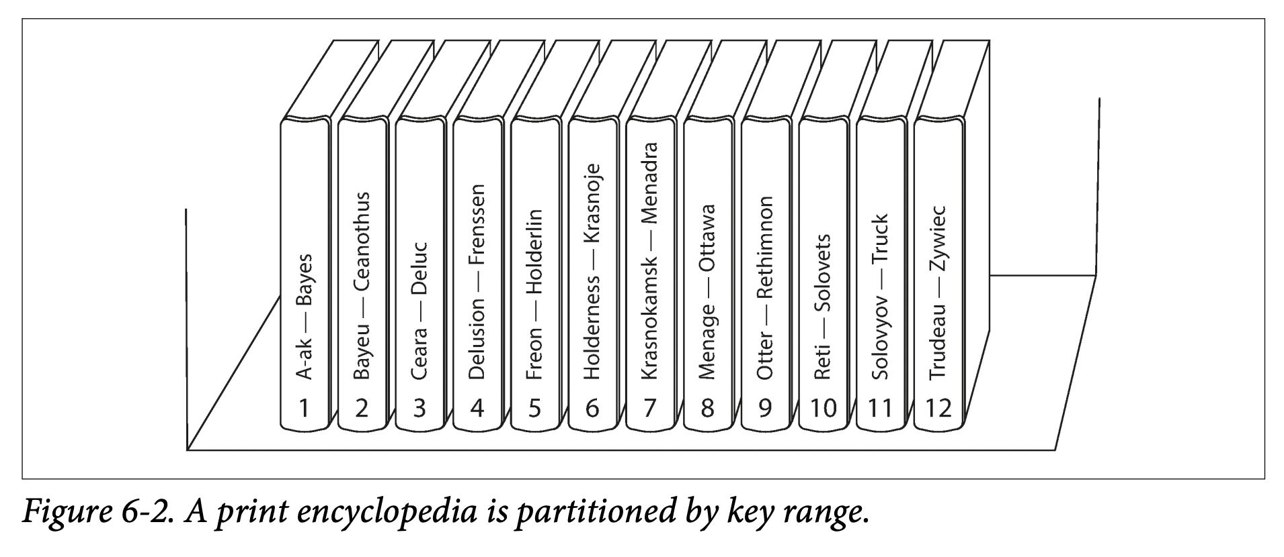
키 값 데이터 파티셔닝
키가 정렬되어있으며 개별파티션은 (ex)사전) 처럼 범위의 경계를 가지고 노드를 나눕니다.
특정 노드에 있어 분리된 범위를 알기 쉬워 저장시 특정 노드에 대해서 찾기 쉽습니다.
범위 질의가 효율적이다.
특정 노드에 대한 즉 범위가 같은 부분의 스캔이 어플리케이션에서 질의된다면 이는 핫스팟을 유발할 수 있다.
쓰기연산과 질의 연산이 한 노드에 집중된다면 이문제를 효율적으로 해결할 수 없다.

Slide 4
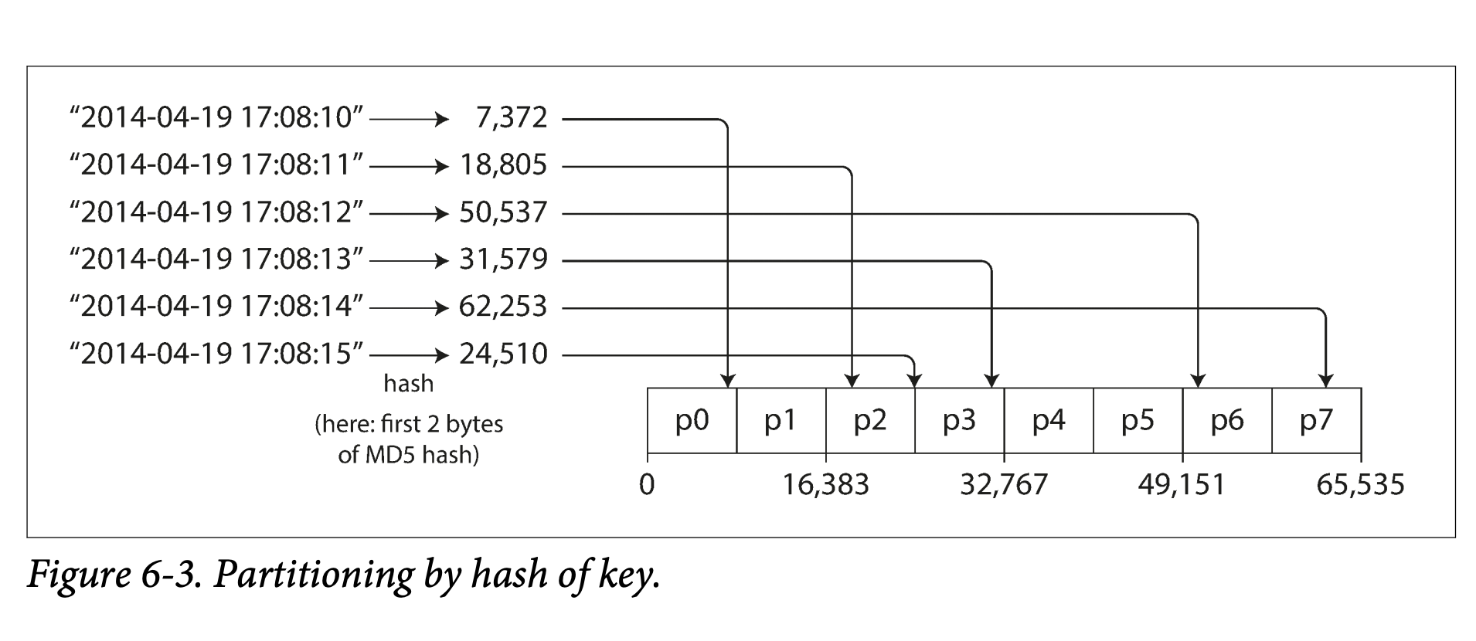
해시 파티셔닝
쓰기와 읽기가 동시 에 몰린 노드의 상황
해시함수는 암호학적으로 강력한게 핵심이 아닌 '균일하게 분산한다' 의 개념을 상기하자
해시값을 기준으로 균등하게 분배되었다면 그 균일하게 분배된 키를 그 해시값의 범주에 기록하면 된다.

Slide 5
파티셔닝 보조 색인
보조 색인의 용도는 특정한 값이 발생한 항목을 검색하는 수단이다.
게시판에서 필터링 기능 등등의 구현에 적합하지만 데이터베이스의 구성복잡도가 올라가는 단점이 있다.
파티션에 보조 색인이 파티션별 독립적으로 서로관계없이 동작하는지 여부에 따라 지역 색인과 전역색인으로 나뉜다.

Slide 6
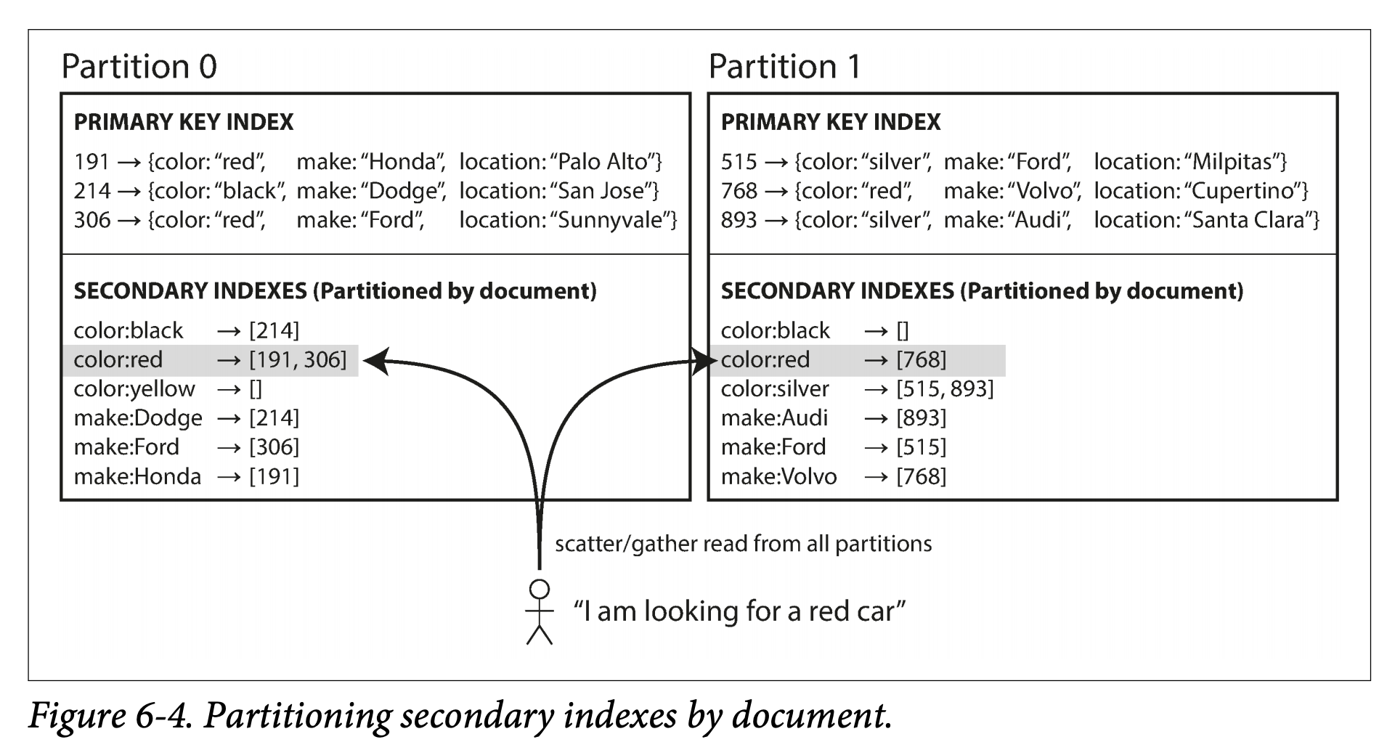
Partitioning secondary index by documnet
동일한 파티션에 동일한 색인 구조를 할당한다.
이때 단순히 나누는 구조, 지역 색인이라고 불린다.
문제는 모든 파티션에 질의 해야하는 항목일 경우 결과를 모두 모아야하는 비용문제가 발생한다.
꼬리지연시간 문제가 생길 수 있다.

Slide 7
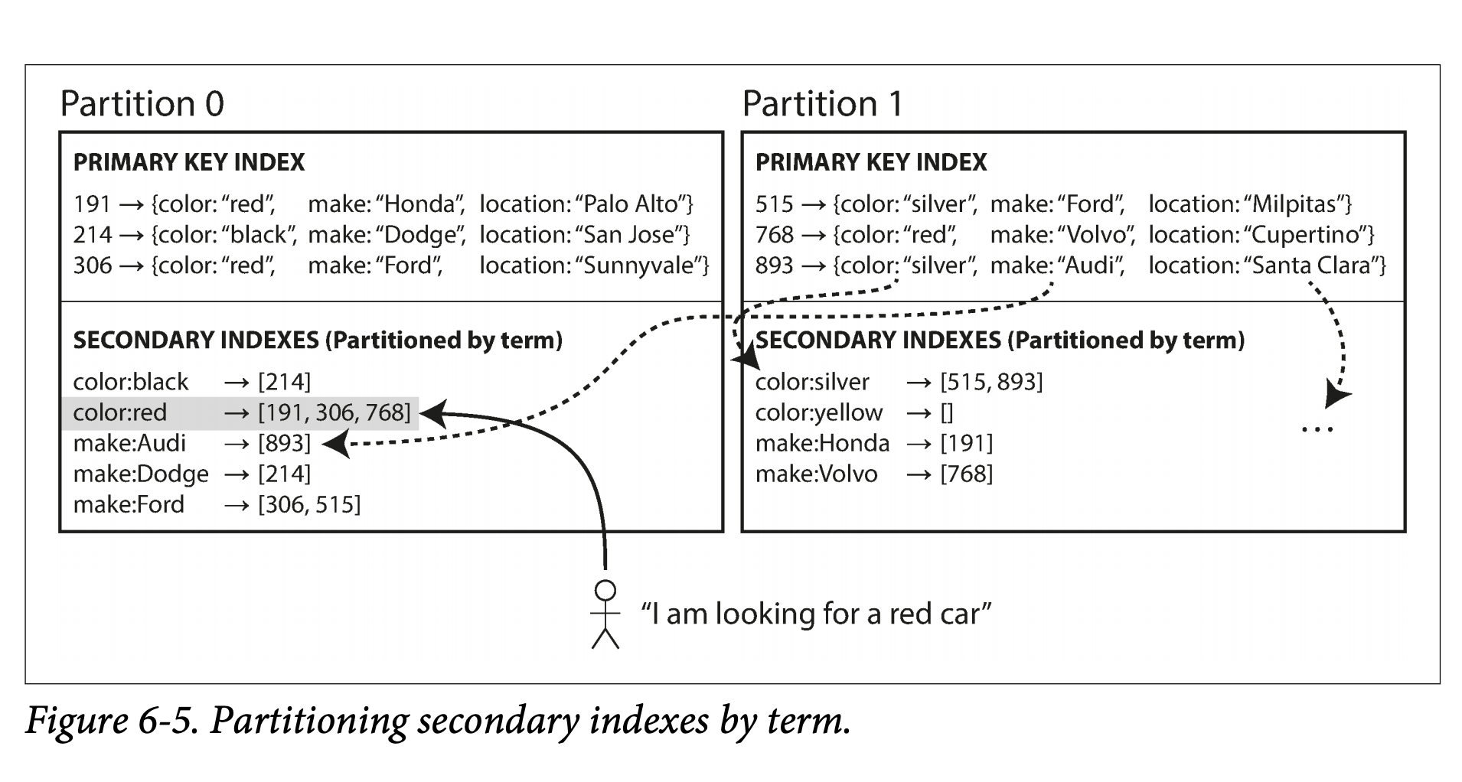
Partitioning secondary index by term
기본키 색인의 파티셔닝이 아닌 보조 색인은 다른식으로 색인 할 수 있음을 보여준다.
기본키의 범주에 영향을 크게 받지 않고 보조 색인의 독립적인 파티셔닝 기준이 생성될 수 있다.
전역보조색인은 대개 비동기 갱신이기때문에 반영에 시간이 걸릴 수 있다.

Slide 8
파티션 재균형화
시간이 지남에 따라 데이터베이스의 변화에 의하여 그 필요가 산정된다.
질의 처리량의 증가에 따라 cpu를 추가한다
데이터 셋의 크기가 증가해서 저장을 위한 디스크와 램을 추가한다
장비에 장애가 있어 담당 역할을 다른 장비가 넘겨받는다
데이터와 요청이 한 노드에서 다른 노드로 옮겨져야 한다
클러스터에서 한 노드가 담당하던 부하를 다른 노드로 옮겨가는 과정을 재 균형화라고 한다.

Slide 9
파티셔닝 방식과 무관하게 재균형화 실행 시 최소 요구 사항은
재균형화 후 부하가 노드사이에 균등하게 분배
재균형화 도중에도 데이터베이스는 읽기/쓰기 요청을 받아들여야한다.
재균형화의 속도는 높아야하며 네트워크와 디스크 I/O 부하를 초소화할 수 있도록 노드들 사이에 데이터가 필요이상을 옮겨지면 안된다.

Slide 10
파티션의 개수를 고정하여 재균형화
(개별파티션의 크기가 데이터셋크기 비례)
동적 파티셔닝
(파티션개수와 데이터셋 크기 비례)
파티션의 개수를 고정으로 하는 것의 문제점을 바꾼 전체 데이터 용량에 맞춰 조정
노드 비례 파티셔닝
(파티션개수와 노드개수 비례)
위 두방법의 파티션과 데이터 셋의 비례와 달리 노드당 할당되는 파티션 개수를 고정

Slide 11
요청 라우팅
클라이언트에서 접속하여 요청을 보낼때 어떤 노드에 접속해야하는지에 대해서는 아직 산정한 바가 없다.
서비스찾기의 일종이다.
파티션 인지 로드 밸런서로 라우팅 결정을 내리는 구성요서가 노드에 할당된 파티션의 변경사항의 인지 문제를 가지고 주키퍼같은 별도의 코디네이션 서비스를 사용함을 통해 이를 해결하여 접근한다.

